Slide 1

museum
выставочный центр вашей музыки

Slide 2
Задачи
Визуализация треков и плейлистов
Кластеризация плейлистов
Советы и подбор музыки

Slide 3



100 000 000 пользователей
13 000 000 пользователей
15 000 000 пользователей

Slide 4



mdbootstrap
JavaScript
vis.js
Notes:
Использование модульного паттерна
Material Design for Bootstrap

Slide 5
Данные
Трек
Плейлист
Пользователь (=Плейлист)

Slide 6

Основные алгоритмы
Глобальный минимальный разрез в графе
Алгоритм Штор-Вагнера $O\left(V^{3}\right).$
Поиск максимального потока в сети
Push Relabel FIFO $O\left(V^{3}\right).$
Notes:
Матильдой Штор и Франком Вагнером 1994
опубликован в 1986 году Гольдбергом (Andrew W. Goldberg) и Тарьяном

Slide 7
Алгоритм Штор-Вагнера
Mechtild Stoer, Frank Wagner
Большинство источников утверждает июнь 1995
Май 1994
Notes:
Некоторые источники 1995

Slide 8
Алгоритм Штор-Вагнера
Рассмотрим все пары start и finish.
Либо разрез между start и finish является искомым глобальным (лежат в 2 разных частях).
Либо start и finish лежат в одной и той же части. Значит, start и finish можно рассматривать как одну вершину.
Notes:
Некоторые источники 1995

Slide 9
Алгоритм Штор-Вагнера
Разбиваем алгоритм на V - 1 фазы, в каждой из которых найдем разрез между двумя вершинами, после чего объединим их в одну.
Минимальный глобальный разрез – минимальный среди найденных разрезов.
Notes:
Некоторые источники 1995

Slide 10
Алгоритм Штор-Вагнера
Разбиваем алгоритм на V - 1 фазы, в каждой из которых найдем разрез между двумя вершинами, после чего объединим их в одну.
Минимальный глобальный разрез – минимальный среди найденных разрезов.
Notes:
Некоторые источники 1995

Slide 11

Алгоритм Штор-Вагнера
Выберем случайную вершину и поместим ее в множество выбранных.
Для каждой вершины не из этого множества будем хранить ее связность $\sum{c(vertex, any_vertex_in_set})$
Жадно добавляем во множество вершины с максимальной суммарной связностью.
Notes:
Некоторые источники 1995

Slide 12
Алгоритм Штор-Вагнера
Жадно добавляем во множество вершины с максимальной суммарной связностью.
На последней итерации будет найдена вершина с минимальной связностью со множеством.
Это и есть искомый минимальный разрез между найденной вершиной и последней добавленной во множество вершиной.
Notes:
Некоторые источники 1995

Slide 13

Алгоритм Штор-Вагнера
Всего фаз V. В каждой фазе каждый раз, добавляя вершину в множество (всего вершин V) необходимо пересчитывать и обновлять связность за $O\left(V\right).$
Итого, время работы $O\left(V^{3}\right).$
По памяти $O\left(V^{2}\right)$для хранения графа и вспомогательных массивов.
Notes:
Некоторые источники 1995

Slide 14
Push-Relabel FIFO
Goldberg, A V; Tarjan, R E
86 Proceedings of the eighteenth annual ACM symposium on Theory of computing p.136
Berkeley, California, USA — May 28 - 30, 1986
Notes:
андрей
First-In-First-Out

Slide 15

Push-Relabel maxflow
$excess$ – избыток потока, значение переполнения вершины.
$height$ – высота вершины, показывает достижимость одной вершины из другой.
$$height\left(start\right)=V, height\left(finish\right)=0$$

Slide 16

Push-Relabel maxflow
$push$ – проталкивание предпотока $O(1)$
$$flow\left(from, to\right)≤capacity\left(from, to\right)$$
$height\left(from\right)>height(to)$
$relabel$ – поднятие вершины $O(V)$
$excess\left(vertex\right)>0,push(vertex)$
$$height\left(vertex\right)=\min\left(height\left(neighbour\right)\right)+1$$
Notes:
Проталкивание осуществляется только по допустимым рёбрам.
Подъём допустим тогда и только тогда, когда поднимаемая вершина переполнена и из неё не исходит допустимых рёбер

Slide 17

Push-Relabel maxflow
$discharge$– разрядка вершины$O(V)$.
$$excess\left(vertex\right)>0$$
$$push\left(vertex,neighbour\right)$$
Notes:
Проталкивание осуществляется только по допустимым рёбрам.
Подъём допустим тогда и только тогда, когда поднимаемая вершина переполнена и из неё не исходит допустимых рёбер

Slide 18

Push-Relabel maxflow
Для любой вершины в любой момент времени
$$height\left(vertex\right)≤2∗V−1$$
Notes:
Рисовать
Пусть существует путь d(вершина) ≤ d(s) + k
В пути максимум V-1 ребер (если что подставить d(s)<=d(t)+n-1
d(u) ≤ d(s) + n − 1=n+n-1=2n-1

Slide 19

FIFO
Формируем очередь из вершин с избытком.
Изначально состоит из соседей стартовой вершины.
discharge этих вершин
Максимальное количество вершин в очереди – $4V^{2}$
Notes:
First-In-First-Out
Фаза 1: Изначально состоит из соседей стартовой вершины.

Slide 20
Push-Relabel maxflow
Для любой вершины в любой момент времени
$$height\left(vertex\right)≤2∗V−1$$
Notes:
Рисовать
Пусть существует путь d(вершина) ≤ d(s) + k
В пути максимум V-1 ребер (если что подставить d(s)<=d(t)+n-1
d(u) ≤ d(s) + n − 1=n+n-1=2n-1

Slide 21

FIFO
Максимальная высота $H=2∗V−1$
$\sum{H}<2∗V^{2}$
Количество операций $relabel$ в сумме не превышает $2∗V^{2}$

Slide 22

FIFO
Фазы, в которых нет операции $relabel$ уменьшают значение максимальной высоты H, поскольку все избытки были запушены на другие вершины с меньшей высотой
Поскольку увеличений $2∗V^{2}$, то и уменьшений соответственно тоже $2∗V^{2}$
Notes:
Каждая операция $relabel$ увеличивает высоту

Slide 23

FIFO
Максимальное количество прохождений
по очереди$2V^{2}+2V^{2}=4V^{2}$.
На каждой итерации происходит
либо $relabel,$либо $discharge$ за $O(V)$.
Итог: $O\left(V^{3}\right)$по времени, $O\left(V^{2}\right)$ по памяти.

Slide 24
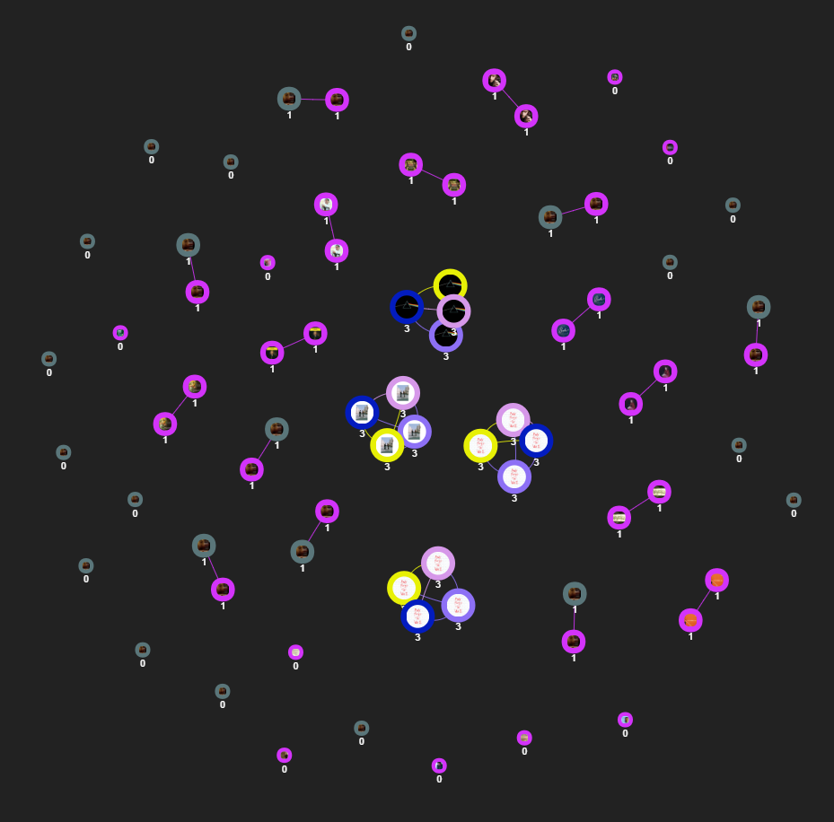
Tracks general graph
визуализация всех треков
возможность посмотреть самые популярные композиции

Slide 25
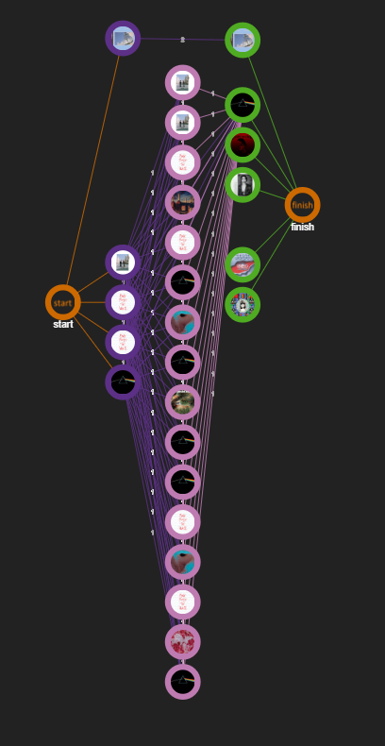
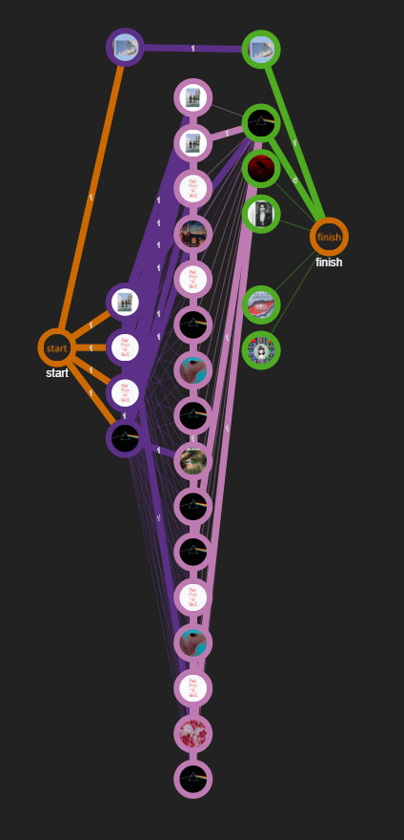
Tracks multipartite graph
поиск схожести плейлистов
формирование нового плейлиста, объединяющего заданные

Slide 26
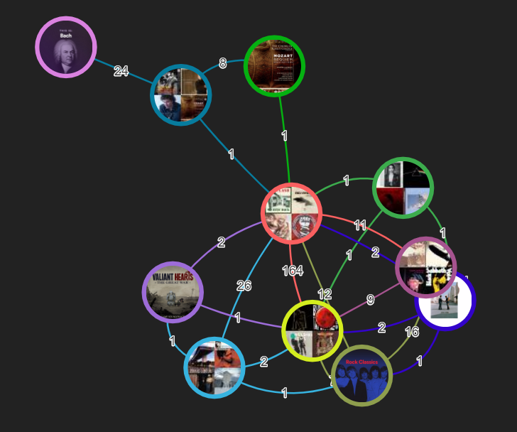
Playlists general graph
кластеризация плейлистов
выявление схожих между собой плейлистов

Slide 27
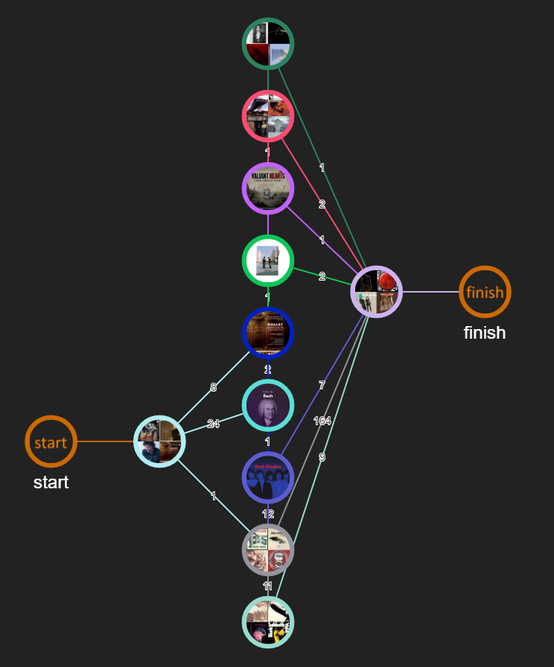
Playlists multipartite graph
Поиск связи между плейлистами
Discovery
Управление вкусами пользователей

Slide 28
Demo

Slide 29
Аналоги
Статистические анализаторы
Spotify Playlist Analyzer
http://stormy-journey-96158.herokuapp.com/
Machine Learning

Slide 30
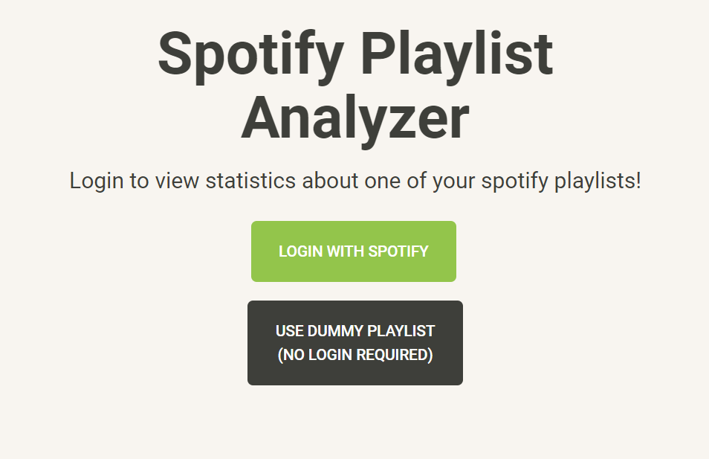
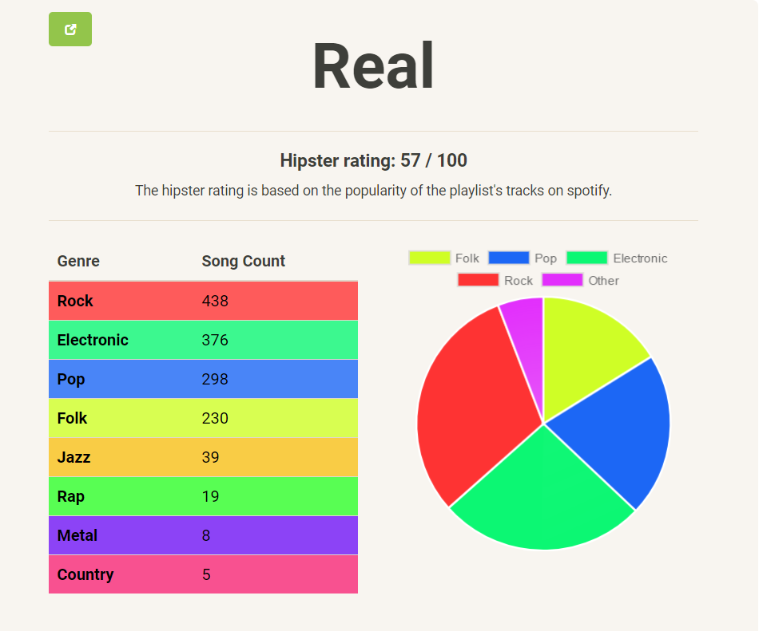
Аналоги
http://stormy-journey-96158.herokuapp.com/

Slide 31
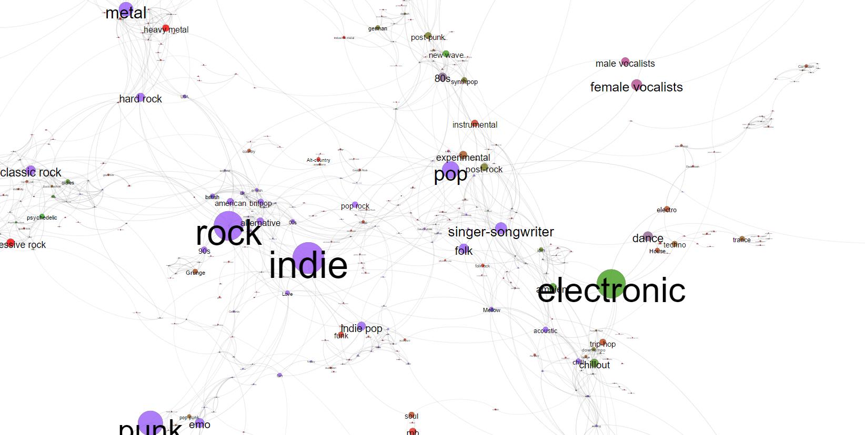
Аналоги
http://static.echonest.com/playlist/moms/

Slide 32
Machine learning

Slide 33
Планы на будущее
Интеграция с музыкальными сервисами
Анализ непосредственно музыки
Научная статья

Slide 34
Спасибо за внимание!

